Slide 1

第三回プレゼンテーション
発表者の顔
Notes:
私たちbit composerの発表します。
リンクへのアクセスをお願い致します。
http://172.16.220.145/

Slide 2
目次
bit composerとは
システム構成
bit composerの機能
WEBGUIの振る舞い
システムの構成
自動作曲①
自動作曲の方法②
WEBGUIの仕組み
デモンストレーション
今後の課題
まとめ
メンバー紹介
Notes:
以下の通りに説明します

Slide 3
bit composerとは
AIを使ったゲーム音楽風の自動作曲アプリ
初心者でも簡単に作曲できる
Notes:
bit composer とはAIを使ったゲーム音楽風の曲を作曲するアプリです。
音楽初心者でも簡単に作曲出来るのが特徴です。

Slide 4
bit composerの機能
・ユーザーは鍵盤から音楽データをAIのサーバに送信してオリジナルのゲーム音楽風の曲をダウンロードして聞くこともできます。
Notes:
bit composerの機能
鍵盤から音楽データをAIのサーバに送信してオリジナルのゲーム音楽風の曲を聴いたり
・曲をダウンロードできる

Slide 5
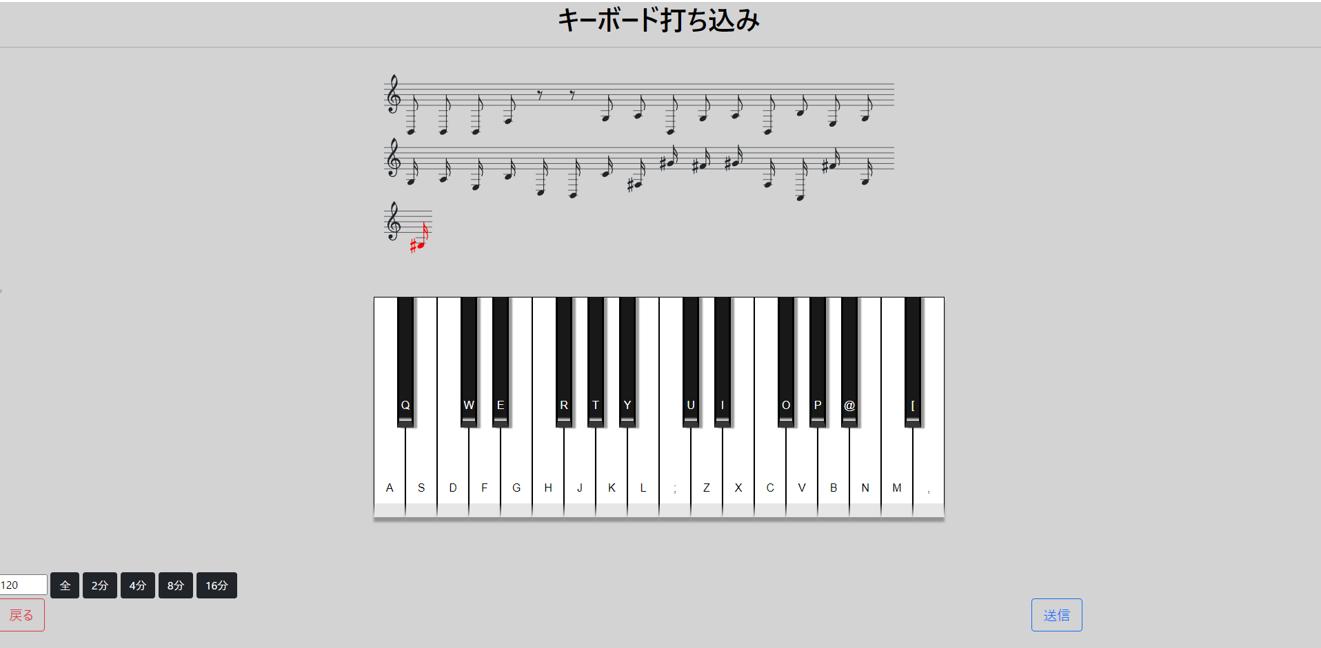
WEBGUIの操作
①楽譜
②ピアノ
③音符 休符
④送信
①
②
④
③
Backspaceで削除,
スペースキーで休符ができます。

Slide 6


システムの構成
Webページ
自動作曲した曲
が返ってくる
ユーザ
Apache
サーバ
自動作曲AI
Notes:
Webサーバを公開しているのでユーザーはURLから参加できます。

Slide 7












自動作曲の方法について①
リカレントニューラルネットワーク(RNN)
RNNは時系列ごとデータを学習させることができることが特徴です。
中間層
$${ y}_{1}$$
$${ y}_{2}$$
$${ y}_{3}$$
ｙ
$$h_{0}$$
$$h_{1}$$
$$h_{2}$$
$$h_{3}$$
$$h$$
$${ x}_{1}$$
$${ x}_{2}$$
$${ x}_{3}$$
$$x$$
Notes:
どうやって作曲させるのかというと
リカレントニューラルネットワーク(RNN)で学習をさせたAIで作曲をします。
RNNは時系列ごとデータを学習させることができることが特徴です。
自然言語処理の単語の予測でよく使われます。

Slide 8
自動作曲の方法について②
入力から出力までの工程
送信
(abc記法)
連想配列
音データ
(music21)
AIの予測
(TensorFlow)
音データ
(music21)
連想配列
(music21)
MIDIファイル
(MIDI2audio)
Mp3
(wav)
Notes:
送信されてabc記法から数値データに変換してAIで予測しその後MIDIデータに変換してMP3等のファイルとして出力します。

Slide 9
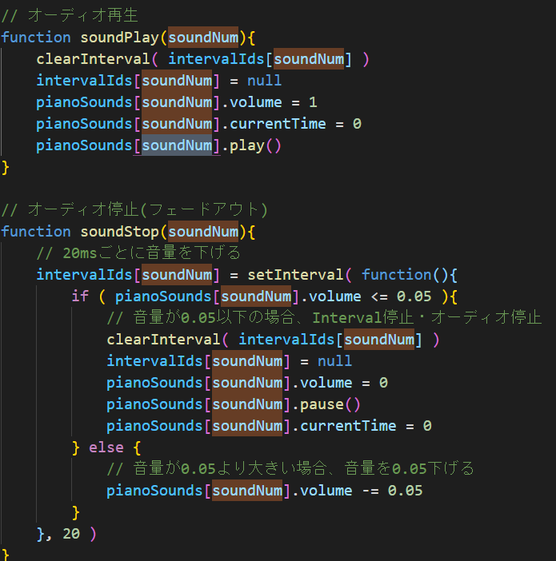
WEBGUIの仕組み
鍵盤を引く動作はイベント処理で音と鍵盤の押下した時の色を変えています。
また
楽譜表示はabc.jsの機能を使用しています。

Slide 10
アプリの使い方(デモンストレーション)
http://172.16.220.145/
デモンストレーションの動画
音楽を作成できたら
送信ボタンを押してください
生成に約一分掛かります。
Notes:
1 作るをクリック
2 キーボードで鍵盤を弾いてください
3 送信ボタンを押したら
4 曲が流れます。
注意AIが入っていなかった場合次のバージョンで入れる予定と発表

Slide 11
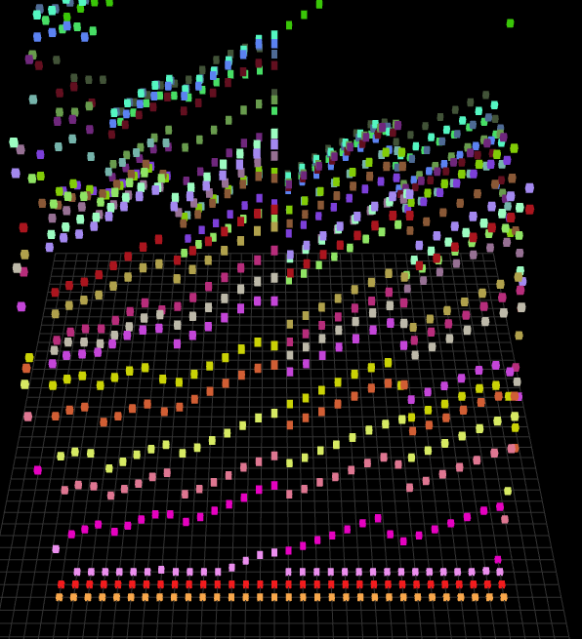
今後の課題
伴奏を加えると表現豊かになります。
ユーザーの用意したMIDIファイルが使えると
AIモデル作成の幅が広がります。
(ピアノ演奏のみでしか使えない)
サウンドエフェクトの実装。
Notes:
・伴奏を加えてより音楽風に近づける。
・事前に用意したMIDIファイルが読みこめない(ピアノ演奏のみでしか使えない)
・

Slide 12
bit composerのまとめ
音楽を知らない人でも作曲できるアプリを目指し作成しました。
サーバでのWEB開発や自動作曲の作成を完成しましたが
まだ改良の余地があるので来年の2年生は是非とも
プロジェクトを継いでくれる人を募集しています。

Slide 13
メンバー紹介
野崎 拓海
吉川 孟志
長島 光琉

Slide 14
ご清聴ありがとうございました
Notes:
ご清聴ありがとうございました

Slide 15
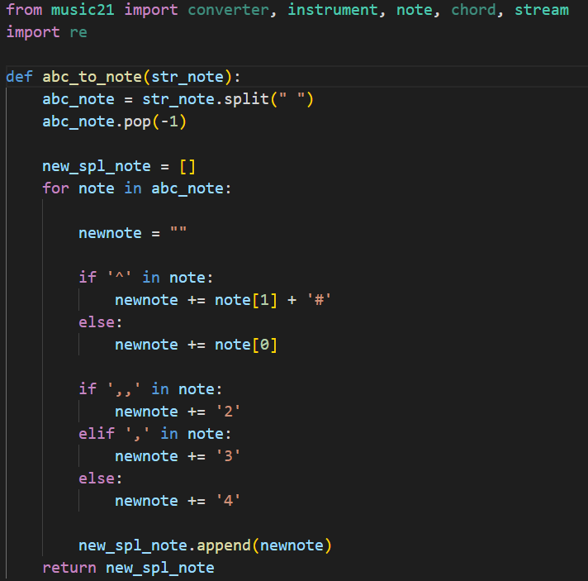
Pythonのライブラリ①
music21
MIDI2audio
MIDIファイルをMP3,wavに形式変更できる。
music21は、Pythonの音楽情報処理ライブラリです。 楽譜や音声を分析するために、利用されています。
文字列から数値のベースにするために使用しています。
abc記法から
連想配列に変換する

Slide 16
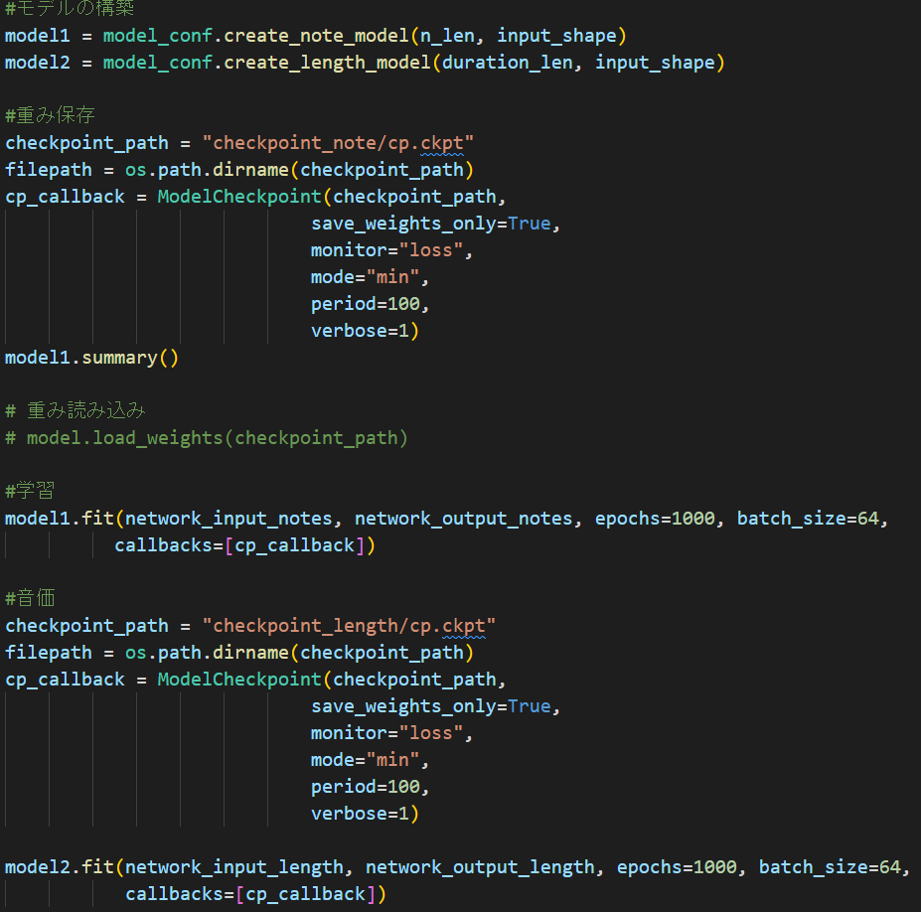
Pythonのライブラリ②
TensorFlow
TensorFlow の最大の特徴として、ニューラルネットワークを構築できる点が挙げられます。ニューラルネットワークとは、人間の脳の神経回路の一部を模した数理モデルであり、人工知能（ AI ）が学習や推論など、人間と同じような高度な判断を行うために必要なものです。
本プロジェクトでは
音程と長さでそれぞれ中間層が3層ずつになっております

Slide 17
JavaScriptのライブラリ
abc.js
Bootstrap
abc.jsとは、ブラウザ上で
楽譜を表示するためのソフトウェアである。JavaScript と SVG の技術を用いている。
デザイン性の確保
「見やすさ」や「使いやすさ」に関わる見栄えも重要な要素とされています。Bootstrapでは、あらかじめ用意されているCSSを適用することで、デザインが全くわからない人でも、ある程度の見栄えを確保することが可能です。

